Slide 1

Kestävä ruoka

Slide 2
Kestävä ruoka
Elisa Vallius, JYU

Slide 3
Lisenssiehdot
Tämä teos on lisensoitu Creative Commons Nimeä-EiKaupallinen-JaaSamoin 4.0 Kansainvälinen -lisenssillä.

Slide 4
Diasettiin liittyvä video
https://m3.jyu.fi/jyumv/ohjelmat/science/muut/polku-2.0/mita-huomenna-syotaisiin-verkkototeutuksen-tallenteet/recording-17-07-2023-12.07

Slide 5
Ohje diasarjan käyttöön
Opetusmateriaalin nimi: Kestävä ruoka
Opetusmateriaalin tavoite: Tavoitteena on tuoda esille, miten eri kestävyyden osa-alueet vaikuttavat valintoihin välillä ristiriitaisestikin.
Opetusmateriaalin kohderyhmät: 2. ja korkea-asteen opiskelijat, jatkuva oppiminen
Opetusmateriaalin sisällöstä lyhyt kuvaus: Materiaalissa käydään läpi erilaisia kestävyyden mittareita (hiilijalanjälki, vesijalanjälki, luontovaikutukset, sosiaaliset vaikutukset, ravitsemus) ruokaan liittyvin esimerkein.
Ohjeistus: Dioja voi käyttää valikoidusti luentopohjana. Opiskelijat voivat myös tutustua aiheeseen itsenäisesti ja tehdä aiheeseen liittyen tehtävän jossa valitsevat ruoka-aineita perustellen valintansa kestävyyskriteereillä.
Arvio opetusmateriaalin läpikäymiseen kuluvasta ajasta: 30-90 minuuttia riippuen siitä kuinka paljon keskustelua läpikäymisen aikana käydään.

Slide 6
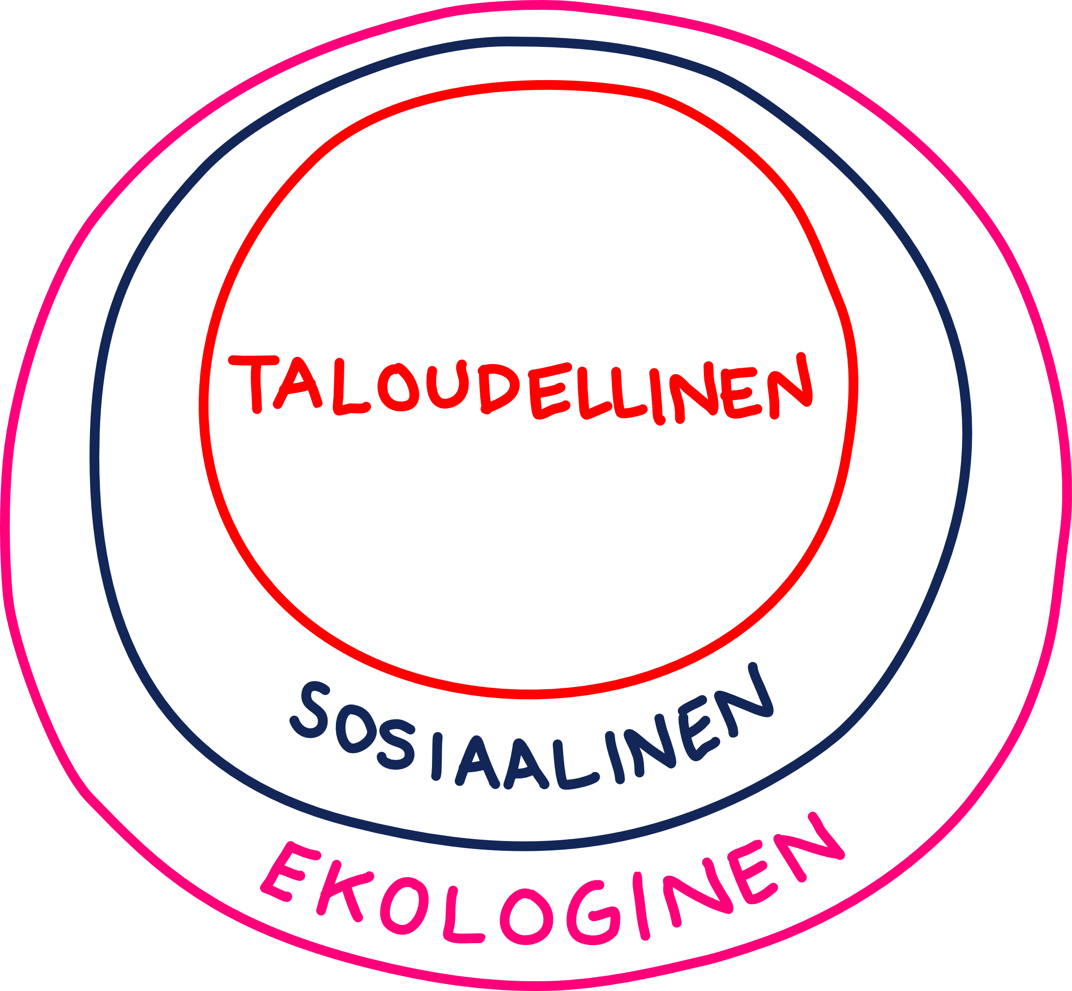
Kestävyys eri näkökulmista
Ekologinen kestävyys
  Hiilijalanjälki
  Vesijalanjälki
  Luontojalanjälki
Sosiaalinen kestävyys
  Tuotannon sosiaaliset vaikutukset
  Ravinnon terveysvaikutukset
Notes:
Kestävyyteen kuuluu kolme näkökulmaa, jotka näkyvät oheisessa kuvassa. Ekologinen kestävyys on näistä laajimpana, koska maapallon kantokyvystä huolehtiminen on edellytys ihmisten hyvinvoinnille ja talouden kestävyys voi toteutua oikeasti vain jos sekä ekologinen että sosiaalinen kestävyys on kunnossa. Koska näissä kestävyyden näkökulmissa on valtaisa määrä erilaisia teemoja, tässä materiaalissa on niistä vain osa.

Slide 7
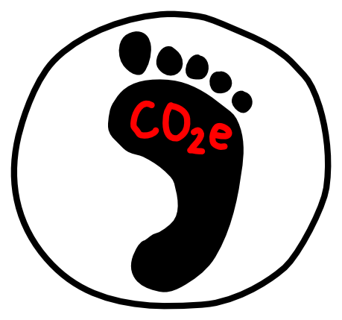
Hiilijalanjälki
Jonkin ihmisen toiminnan kokonaisuuden aiheuttamat kasvihuonekaasupäästöt eli ”ilmastovaikutus”
Työkalu, joka auttaa hahmottamaan ja hallitsemaan oman toiminnan negatiivisia ilmastovaikutuksia
Notes:
Hiilijalanjälki on mittari tai työkalu, joka auttaa hahmottamaan ja hallitsemaan jonkin toiminnallisen kokonaisuuden, kuten yrityksen toiminnan negatiivisia ilmastovaikutuksia. Hiilijalanjälki siis kertoo, paljonko kasvihuonekaasupäästöjä toiminta aiheuttaa, ja se sisältää kaikki kokonaisuuteen liittyvät, merkittävät päästöjen lähteet.

Slide 8
Hiilijalanjälki 2
Sisältää kaikki kokonaisuuteen liittyvät merkittävät päästöjen lähteet
  Kokonaisuus voi olla organisaatio, toimipaikka, tuote, prosessi, tapahtuma, henkilö…
Ilmaistaan massana, yksikkönä hiilidioksidiekvivalentti (CO₂e)
Notes:
Hiilijalanjälkeen lasketaan kaikki merkittävät päästöt esimerkiksi jonkin tietyn tuotteen vaikkapa elintarvikkeen elinkaaren aikana. Hiilijalanjälki siis kertoo, paljonko kasvihuonekaasupäästöjä toiminta aiheuttaa, ja se sisältää kaikki kokonaisuuteen liittyvät, merkittävät päästöjen lähteet.
Hiilijalanjäljen suuruus ilmaistaan massana, eli esimerkiksi kilogrammoina tai tonneina, ja yksikkönä toimii hiilidioksidiekvivalentti, joka yhteismitallistaa eri kasvihuonekaasujen erilaiset lämmitysvaikutukset yhdeksi luvuksi.

Slide 9
Ruoan hiilijalanjälki
Alkutuotanto (~ 60% päästöistä)
  Metsien ja kosteikkojen raivaaminen pelloiksi
  Viljelymenetelmät, käytetyn lannoituksen määrä
  Viljelyssä käytettävät koneet ja niiden käytön määrä
  Viljeltävät ja kasvatettavat lajit ja lajikkeet/rodut
  Eläinproteiinin tuotannon päästöt ovat yleisesti suuremmat kuin kasviproteiinien
Notes:
Eri toimintojen ja materiaalien hiilijalanjälki on erilainen. Tässä käydään läpi, missä kohtaa ruokaketjua suurin osa kasvihuonekaasupäästöjä syntyy ja mitä toimintoja niihin liittyy. Suurin osa ruoan hiilijalanjäljestä tulee alkutuotannosta eli noin 60% ja se on aika monimutkainen asia. Alkutuotannon hiilijalanjälki koostuu hyvin monista eri asioista, joista yksi on alkuperäisen ympäristön raivaaminen ja muokkaaminen pelloiksi eli kun metsiä tai kosteikkoja raivataan pelloiksi, vaikuttaa se siihen, miten paljon alueilta vapautuu hiiltä ja miten paljon niihin jatkossa sitä sitoutuu. Lannoitteiden tuotannossa käytetään paljon energiaa, mikä vaikuttaa ilmaston lämpenemiseen samoin kuin ruoan tuotannossa tarvittavien koneiden käyttö. Lähtökohtaisesti eläintuotanto on kasvituotantoa suurempi kasvihuonekaasupäästöjen lähde, koska suuri määrä kasvimateriaalista menee eläinten rehuksi ja märehtijöiden tuottama metaani on vahva kasvihuonekaasu. Eläinlajien ja rotujen, samoin kuin kasvilajien ja lajikkeiden välillä on eroa siinä, millaiset niiden tuotannon ilmastovaikutukset ovat.

Slide 10
Ruoan hiilijalanjälki 2
Kuljetukset ja kauppa (~ 10%)
  Kuljetusten vaikutus yleensä arvioitua pienempi
Elintarvikkeiden jalostus ja säilytys (~ 30%)
  Prosessointi lisää päästöjä jalostuslaitoksissa ja kuljetuksissa
Ruoanvalmistus kotona
  Kypsennys vaatii paljon energiaa → vaikutus voi olla suuri
Eri vaiheissa käytetyn energian tuotantotapa vaikuttaa hiilijalanjälkeen
Notes:
Koska liikenne on huomattava kasvihuonekaasupäästöjen lähde, joten voidaan ajatella, että kuljetuksilla olisi suuri osuus elintarvikkeiden hiilijalanjäljessä. Näin ei kuitenkaan ole eli kuljetukset ja kaupan päästöt on vain noin 10% koko ruokaketjun kasvihuonekaasupäästöistä. Toki sellaisilla ruoka-aineilla, joita kuljetetaan lentorahtina, on kuljetuksen vaikutus suurempi. Elintarvikkeiden tuottaminen ja varastointi muodostavat toiseksi suuriman osuuden niiden hiilijalanjäljestä eli noin 30%. Tämä tarkoittaa, että pitkälle jalostetun elintarvikkeen hiilijalanjälki on ostovaiheessa suurempi kuin jalostamattoman ruokatarvikkeen. Koska me emme yleensä nauti ruoka-aineita jalostamattomina ja raakoina, on hiilijalanjäljessä huomioitava myös kotitalouksissa ruoan valmistukseen käytettävä energia. Ruoan valmistustapa vaikuttaa siihen, kuinka paljon aterian tekemiseen kuluun energiaa. Kaikissa näissä vaiheissa alkutuotannosta kotona tehtävään kypsennykseen hiilijalanjälkeen vaikuttaa se, millaisesta energiasta on kysymys eli esimerkiksi se, onko sähkö tuotettu uusiutuvilla energiamuodoilla vai fossiilisilla polttoaineilla.

Slide 11
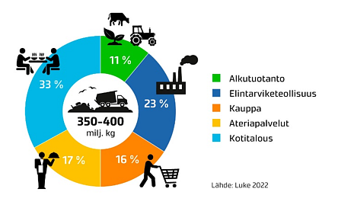
Ruoan hiilijalanjälki 3
Ruokahävikki
  Kotitalouksien ruokahävikki muodostaa kolmanneksen koko ruokaketjun päästöistä
  EUn jäsenvaltiot ovat sitoutuneet puolittamaan kotitalouksien ruokahävikin vuoteen 2030 mennessä
Notes:
Maailmanlaajuisesti tarkasteltuna ruokahävikki aiheuttaa 6% kaikista kasvihuonekaasupäästöistä. Suurin osa hävikistä tapahtuu ennen elintarvikkeen ostoa, mutta myös kotitalouksissa tapahtuvan ruokahävikin osuus on noin kolmannes. EU jäsenvaltiot ovat sopineet tavoitteesta, jossa sitoudutaan puolittamaan kototalouksien ruokahävikki vuoteen 2030. Hävikin määrään voivat kaikki vaikuttaa eli on tärkeätä, että ostetaan vain sitä mitä syödään ja syödään se mitä valmistetaan ruoaksi. Ja tietenkin se, että se ruoan valmistuksessa syntyvä jäte käsitellään asianmukaisesti eli laitetaan biojätteeseen tai kompostoidaan.

Slide 12
Vesijalanjälki
Kuvaa veden kokonaiskäyttöä (hanavesi+piilovesi)
Piilovesi = virtuaalivesi
  sisältää kaiken veden, joka kuluu tuotteen koko elinkaaren aikana (raaka-aineet, valmistus, kuljetukset ym.)
Voidaan laskea esim. yhdelle henkilölle, koko valtiolle, yksittäiselle tuotteelle tai yritykselle
Notes:
Vesijalanjälki kuvaa veden kokonaiskäyttöä. Näkyvä vesi tarkoittaa vettä, joka otetaan hanasta esimerkiksi ruoanlaittoon tai peseytymiseen. Piilovesi puolestaan sisältää kaiken veden, joka kuluu tuotteen koko elinkaaren aikana eli kun tuotetaan raaka-aineita, valmistetaan tuotteita ja käytetään niitä. Samoin kuin hiilijalanjälki, myös vesijalanjälki voidaan laskea erilaisille kohteille esimerkiksi yksityishenkilölle tai valtiolle, tuotteelle tai yritykselle.

Slide 13
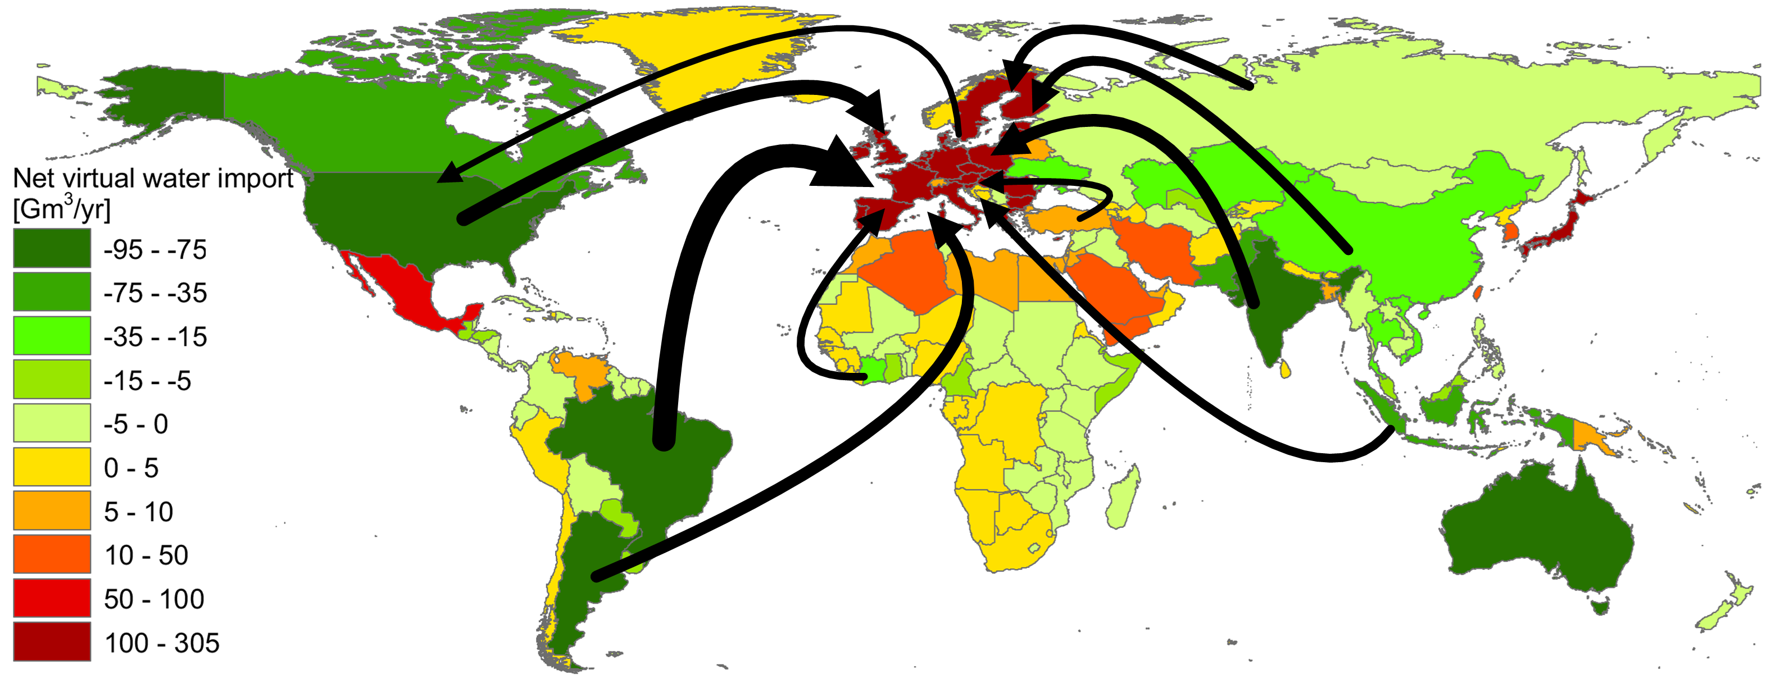
Veden kulutus Suomessa
  näkyvä vesi (hanavesi) keskimäärin 150 l/hlö/vrk
  näkyvä vesi + piilovesi jopa 3874 l/hlö/vrk
Lähde: Mekonnen, M.M. and Hoekstra, A.Y. (2011) National water footprint accounts: the green, blue and grey water footprint of production and consumption.
Notes:
Suomessa jokainen asukas kuluttaa keskimäärin noin 150 litraa näkyvää vettä vuorokaudessa. Tämä on kuitenkin vain pieni osa kokonaisvedenkulutuksesta, jossa on piilovettä jopa 25 kertaa enemmän. Tämä piilovesi tulee siis kaikesta kuluttamastamme, esimerkiksi vaatteista ja elintarvikkeista. Kartta kuvaa sitä, miten paljon eri valtiot tuovat vettä muista maista ja mistä Eurooppaan tuleva piilovesi on enimmäkseen peräisin. Koko Euroopan alue on piiiloveden nettotuoja ja tämä vesi on usein peräisin Brasiliasta, Aasiasta tai Yhdysvalloista.

Slide 14
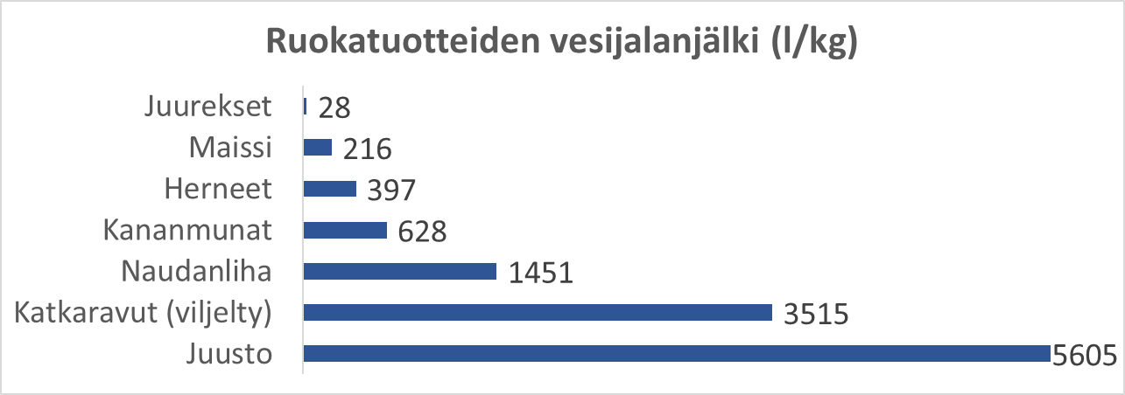
Ruoan vesijalanjälki (esimerkkejä)
Lukujen lähde: Our World in Data
Notes:
Tähän kuvaajaan on poimittu Our World in Data -sivustolta hyvin erilaisia vesijalanjälkiä. Suurin vesijalanjälki kiloa kohden on juustolla, toiseksi suuri viljellyillä katkaravuilla ja kolmanneksi suurin naudanlihalla. Kasvistuotteiden vesijalanjäljet ovat huomattavasti pienemmät, mutta eroja löytyy niistäkin. Hyvin pienellä vesimäärällä pystytään kasvattamaan juureksia, joilla on siis kaikkein pienin vesijalanjälki.

Slide 15
Millaista vettä?
Vesijalanjälki jaetaan kolmeen vedenkulutuksen komponenttiin:
siniseen eli luonnon vesivarastoista käyttöön otettuun veteen (pinta- tai pohjavesi)
vihreään eli sadeveteen, joka hoitaa kastelun suoraan tai jota voidaan kerätä erilaiseen käyttöön, ja
harmaaseen eli jätevesien vaikutukseen vesistössä
Notes:
Vesijalanjälki voidaan jakaa kolmeen erilaiseen osaan. Sinisestä vedestä puhutaan, kun vettä otetaan luonnon varastoista kuten pohjavettä tai pintavettä esimerkiksi joesta tai järvestä, ja sitä hyödynnetään. Vihreä vesi tarkoittaa sadevettä. Yleensä sadevesi kastelee suoraan esimerkiksi viljelyksiä tai sadevettä voidaan kerätä kastelussa käytettäväksi tai johonkin muuhun tarkoitukseen. Harmaa vesijalanjälki taas tarkoittaa sitä että kun joku toiminto joka aiheuttaa veden pilaantumista eli jätevettä niin sille lasketaan vesimäärä, mikä tarvitaan tämän haitallisen vesistövaikutuksen laimentamiseen.

Slide 16
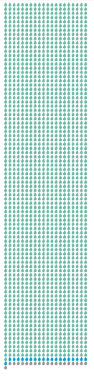
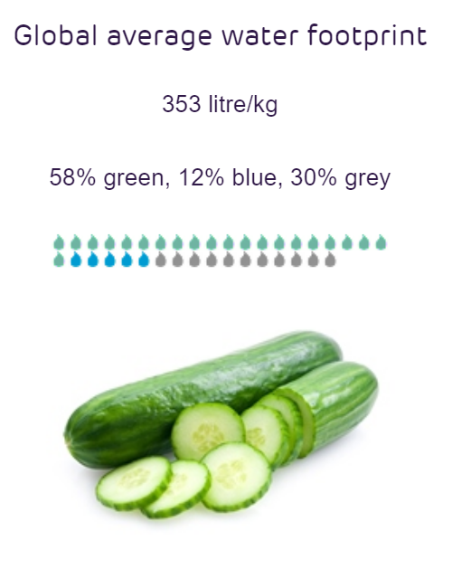
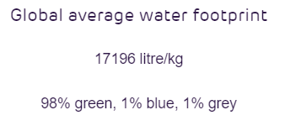

Vesijalanjäljen vertailua
Lähde: Water footprint network (Product gallery)
Notes:
Kurkku on hyvin vesipitoinen kasvis ja sen tuotanto ja prosessointi vaatii 350 litraa vettä kiloa kohden. Kuvassa on globaali tarkastelu, jossa kurkun vesijalanjäljestä on suurin osa niin sanottua vihreää vettä eli sadevettä. 12% on sinistä vettä ja melkein 1/3 kurkkuun liittyvästä vedestä on harmaata vettä eli kurkkujen tuotannossa ja käsittelyssä syntyvää jätevesivaikutusta. Suklaan vesijalanjälki on yli seitsemäntoistatuhatta litraa kiloa suklaata kohdin. Siitä suurin osa on vihreää vettä ja sitten hyvin pieni osuus on sinisellä ja harmaalla vedellä. Kannattaa kuitenkin huomioida että tuo 1% osuus on litroina kuitenkin noin puolet siitä, mitä kurkun koko vesijalanjälki on.

Slide 17
Luontokato
Ekosysteemien köyhtyminen ja heikkeneminen, josta seuraa esimerkiksi:
  Lajikirjon köyhtyminen (ja sukupuutot)
  Heikentyvä vedenlaatu (ehyet ekosysteemit pidättävät ravinteita ja kiintoaineita)
  Ruokaturvan heikkeneminen (mm. maan luontainen viljavuus ja ravinnekierrot ovat maaperäeliöiden aikaansaamia)
  Ekosysteemien ja maisemien yksipuolistuminen ja samankaltaistuminen
Notes:
Luontokato tarkoittaa ekosysteemien köyhtymistä ja heikkenemistä ja siitä voi olla sitten hyvin erilaisia seurauksia myös ihmisille. Ensimmäinen seuraus on lajikirjon köyhtyminen ja lajien sukupuutot. Luontokadosta seuraa erilaisten ekosysteemipalveluiden heikkeneminen. esimerkiksi vedenlaadun ja ruokaturvan heikkenemistä. Ruokaturvan heikkeneminen voi liittyä esimerkiksi siihen, että maan viljavuus kärsii jos maaperäeliöstö vähenee ja yksipuolistuu. Ja toisena esimerkkinä pölytys, josta hyvin moni ravintokasvi on riippuvainen.

Slide 18
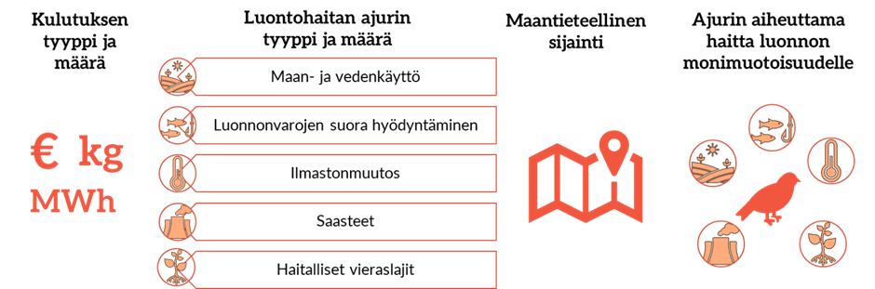
Luontojalanjäljen laskeminen
Lähde: Peura, M, El Geneidy, S., Pokkinen, K., Vainio V. & Kotiaho, J. 2023: Väliraportti: S-ryhmän luontojalanjälki
Notes:
Luontojalanjäljen laskeminen on edelleen hyvin kehittyvä ala. Luontojäljen laskennassa voidaan lähteä liikkeelle tuotteesta tai toiminnosta, jota voidaan mitata jollakin selkeällä mittarilla esimerkiksi hintana, kiloina tai sitten energian määrinä eli megawattitunteina. Kun tunnetaan luontokatoa edistävät tekijät eli ajurit, voidaan tutkia, miten tarkasteltava tuote tai toiminta vaikuttaa näihin ajureihin. Mittariin otettavat luontohaitat ovat maan ja veden käyttö, luonnonvarojen suora hyödyntäminen esimerkiksi kalastus joka vähentää kalavaroja, ilmastonmuutosvaikutukset, saastumisvaikutukset jotka voi liittyä esimerkiksi erilaisiin kemikaaleihin kuten kasvinsuojeluaineisiin ja viimeisenä vielä haitalliset vieraslajit ja niiden vaikutus biodiversiteettiin. Tämän lisäksi täytyy tietää mille alueelle nämä tuotteen vaikutukset kohdistuvat ja millaisia luonnonarvoja alueella on. Esimerkiksi jos meillä on vaikka brasilialainen nauta ja sitten selvitetään sitä minkälaista ympäristöä alueella mitä luonto haitan ajureita tuotanto vahvistaa ja miten paljon. Tätä kautta voidaan sitten määritellä millainen haitta luonnon monimuotoisuudelle on mahdollinen eli saadaan lukuarvo joka kuvaa sitä todennäköisyyttä kuinka paljon tuote vaikuttaa sukupuuttoriskiin.

Slide 19
Ruoka ja luontokato
Luontokato heikentää ruokaturvaa, mutta ruokaan liittyvillä valinnoilla voidaan hillitä luontokatoa
Maanviljely käyttää 50% maapallon elinkelpoisesta pinta-alasta
  77% maatalouden pinta-alasta on liha- ja maitokarjan laitumena tai tuottaa rehua eläintalouteen.
Trooppisen metsäkadon tärkeimpiä syitä ovat eläintuotanto sekä palmuöljyn ja soijan viljely.
Valtamerten kalakannat ovat ylikalastettuja, ja vesiviljely tuhoaa ympäristöä
Ruoantuotannon yhteydet ilmastomuutokseen, vesipulaan, kemikalisoitumiseen ja rehevöitymiseen
Notes:
Tällä hetkellä maanviljely käyttää noin puolet maapallon elinkelpoisesta pinta-alasta ja suurin osa maatalousmaasta on joko laitumena tai tuottaa rehua eli on täysin valjastettu siis eläintuotantoon. Myös trooppisen metsäkadon tärkeimpiä syitä on eläintuotanto, mutta lisäksi palmuöljyn ja soijan viljelyllä on merkittävä vaikutus. Suoraan populaatioiden tai kantojen käyttöön liittyy esimerkiksi kalastus eli valtameren kalakannat valtamerissä on jo nyt ylikalastettuja ja saaliiden pienenemistä on korvattu kasvatuksella, ovat esimerkiksi kalanviljelyn ympäristövaikutukset lisääntyneet. Yleisesti ottaen ruoantuotanto on suuri vaikuttaja kaikissa ympäristövaikutuksissa eli ne liittyvät usein vesipulaan, ympäristön kemikalisoitumiseen ja vesistöjen rehevöitymiseen

Slide 20
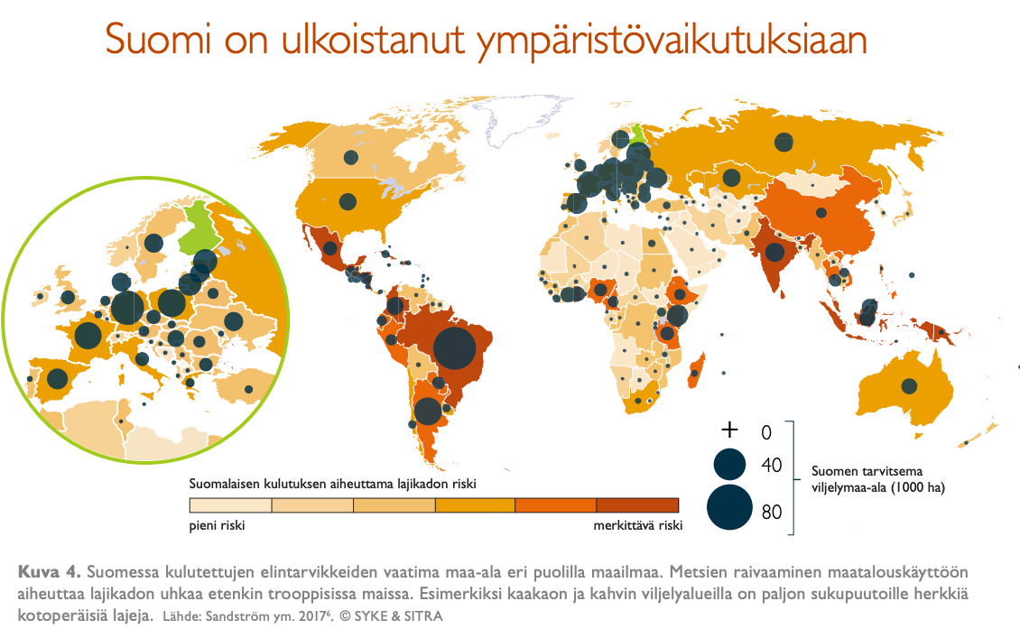
Suomi on ulkoistanut ympäristövaikutuksiaan
Notes:
Suomen ympäristökeskuksen ja Sitran raportissa kuvataan sitä miten Suomessa kulutetut elintarvikkeet vaikuttavat eri puolilla maapalloa. Kartan mukaan suomalaisten käyttämien elintarvikkeiden tuotannolla on paljon vaikutusta Euroopassa, mutta suuria vaikutuksia on myös esimerkiksi Yhdysvalloissa ja Etelä-Amerikassa. Metsien raivaaminen maatalouskäyttöön vaikuttaa alkuperäiseen luontoon etenkin trooppisissa maissa, joissa myös on paljon sukupuutolle alttiita lajeja.

Slide 21
Sosiaalinen kestävyys (Kuntaliitto, THL)
Kokonaisvaltaista fyysistä, psyykkistä ja sosiaalista hyvinvointia ➔ hyvä ja merkityksellinen arki
Hyvinvoinnin edellytykset siirtyvät sukupolvelta toiselle
Elämän laatu: ”asiat, joita ilman kenenkään ei tulisi olla”
Notes:
Sosiaalinen kestävyys tarkoittaa kokonaisvaltaista fyysistä, psyykkistä ja sosiaalista hyvinvointia eli se tarkoittaa hyvin laajasti sitä, että ihmisillä on hyvä ja merkityksellinen arki. Jokaisen elämän tulisi olla hyvää ja hyvinvoinnin edellytyksien tulisi olla myös seuraavien sukupolvien käytössä. Tämä tarkoittaa, että tämän sukupolven toiminnan ei tulisi vaikuttaa negatiivisesti tulevien sukupolvien hyvinvointiin.
Elämän laatu tarkoittaa asioita, joita ilman kenenkään ei tulisi olla: Perustarpeet ja turvallisuus, myös silloin, kun niiden saamiseen eivät omat voimat tai kunto riitä. Ei siis tarkoita, että ihmisen tulisi saada kaikki, mitä hän sattuu haluamaan.

Slide 22
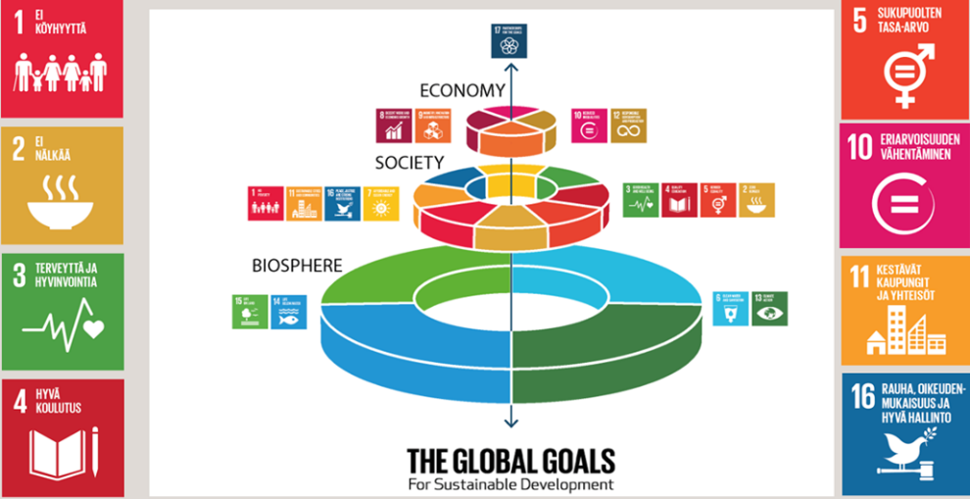
Sosiaalinen kestävyys YK:n kestävyystavoitteissa
Notes:
YKn kestävän kehityksen tavoitteista tehty niin sanottu hääkakkuversio kuvaa myös sosiaaliseen kestävyyteen liittyvien tavoitteiden suhdetta ekologiseen kestävyyteen eli biosfääriin ja taloudelliseen kestävyyteen eli ekologinen kestävyys on sosiaalisen kestävyyden pohjana ja ne molemmat taas ovat edellytyksiä taloudelliselle kestävyydelle. Sosiaalisen kestävyyden tavoitteet ovat: ei köyhyyttä, ei nälkää, terveyttä ja hyvinvointia, hyvä koulutus, sukupuolten tasa-arvo, eriarvoisuuden vähentäminen, kestävät kaupungit ja yhteisöt sekä rauha, oikeudenmukaisuus ja hyvä hallinto

Slide 23
Ruoantuotannon sosiaaliset vaikutukset
Vienti kehittyneisiin maihin voi vaikuttaa negatiivisesti kehittyvän tuottajamaan kykyä taata ravinto omalle kansalle
Viljely vientiä varten voi tuoda elinkeinon, mahdollisuus ansaita rahaa hankintoihin
Notes:
Ruoan tuotannolla on myös sosiaalisia vaikutuksia. Kehittyvissä maissa on paljon ruoan tuotantoa ja siellä tuotetaan meille tärkeitä nautintoaineita, kuten kahvia ja teetä. Näistä tuotteista maksetaan yleensä suhteellisesti parempaa hintaa kuin varsinaisen ruoan tuottamisesta, joten ihmiset valitsevat niiden tuottamisen. Tällä voi olla positiivisia vaikutuksia eli esimerkiksi kyläkunnat ja perheet voivat saada elantonsa näitä niin sanottuja rahakasveja tuottamalla. Vientiä varten tehtävä tuotanto voi kuitenkin vaurioittaa niiden maiden omaa ruoantuotantoa eli kun rahakasvien kasvatus vie maatalousmaasta ison osan, voi oman maan asukkaiden hyvinvointi kärsiä.

Slide 24
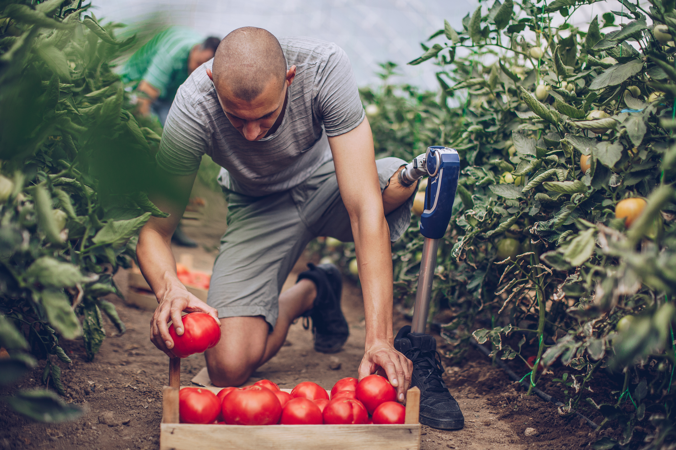
Ruoantuotannon sosiaaliset vaikutukset 2
Alkutuotannon työn (varsinkin vierastyön) haasteita
  Matala palkkaus, ei aina sosiaaliturvaa
  Lyhyet työsuhteet
  Pitkät työpäivät
  Raskas työ, huonot työasennot
  Puutteelliset välineet ja suojavarusteet
  Kemikaaleille altistuminen
  Heikot majoitusolot
Notes:
Monet ihmiset maailmassa saavat elantonsa työskentelemällä ruoantuotannossa. Usein tuotantoyksiköt ovat suuria ja pyritään että kustannukset pysyisivät mahdollisimman pieninä. Tällöin ongelmaksi tulevat esimerkiksi matalapalkkaus ja sosiaaliturvan puuttuminen. Työsuhteet ovat usein lyhyitä ja päivät on pitkiä. Työ on usein raskasta ja sitä tehdään hankalissa asennoissa. Työnantaja ei aina tarjoa kunnollisia suojavälineitä, työkaluja ja varusteita. Koska esimerkiksi hedelmien tuotannossa käytetään paljon lannoitteita ja kasvinsuojeluaineita tai muita vaarallisia aineita, suojavarusteiden ja asianmukaisen tiedon puuttuminen vaarantaa työntekijöiden turvallisuuden. Koska nämä ovat usein aika väliaikaisia työpaikkoja niin majoitusolot, esimerkiksi sanitaatio, voivat olla hyvinkin heikkotasoisia

Slide 25
Ravitsemus
Hyvään ravitsemukseen kuuluu mm.
  Enemmän
    Kasviksia ja marjoja
    Täysjyväviljaa
    Kalaa
  Vähemmän
    Suolaa ja sokeria
    Kovia rasvoja
    Punaista lihaa ja lihavalmisteita
  Hyvä ateriarytmi ja sopivat annoskoot
Lähde: Martat
Notes:
Marttaliiton hyvän ravitsemuksen määritelmässä tavoitteena on, että syötäisiin enemmän kasviksia ja marjoja, täysjyväviljoja ja kalaa, ja vähemmän suolaa, sokeria, kovia rasvoja, punaista lihaa ja erilaisia lihavalmisteita. Tämä ei tietenkään ole hyvän ravitsemuksen koko kuva mutta periaatteessa se antaa aika hyvän pohjan sille.

Slide 26
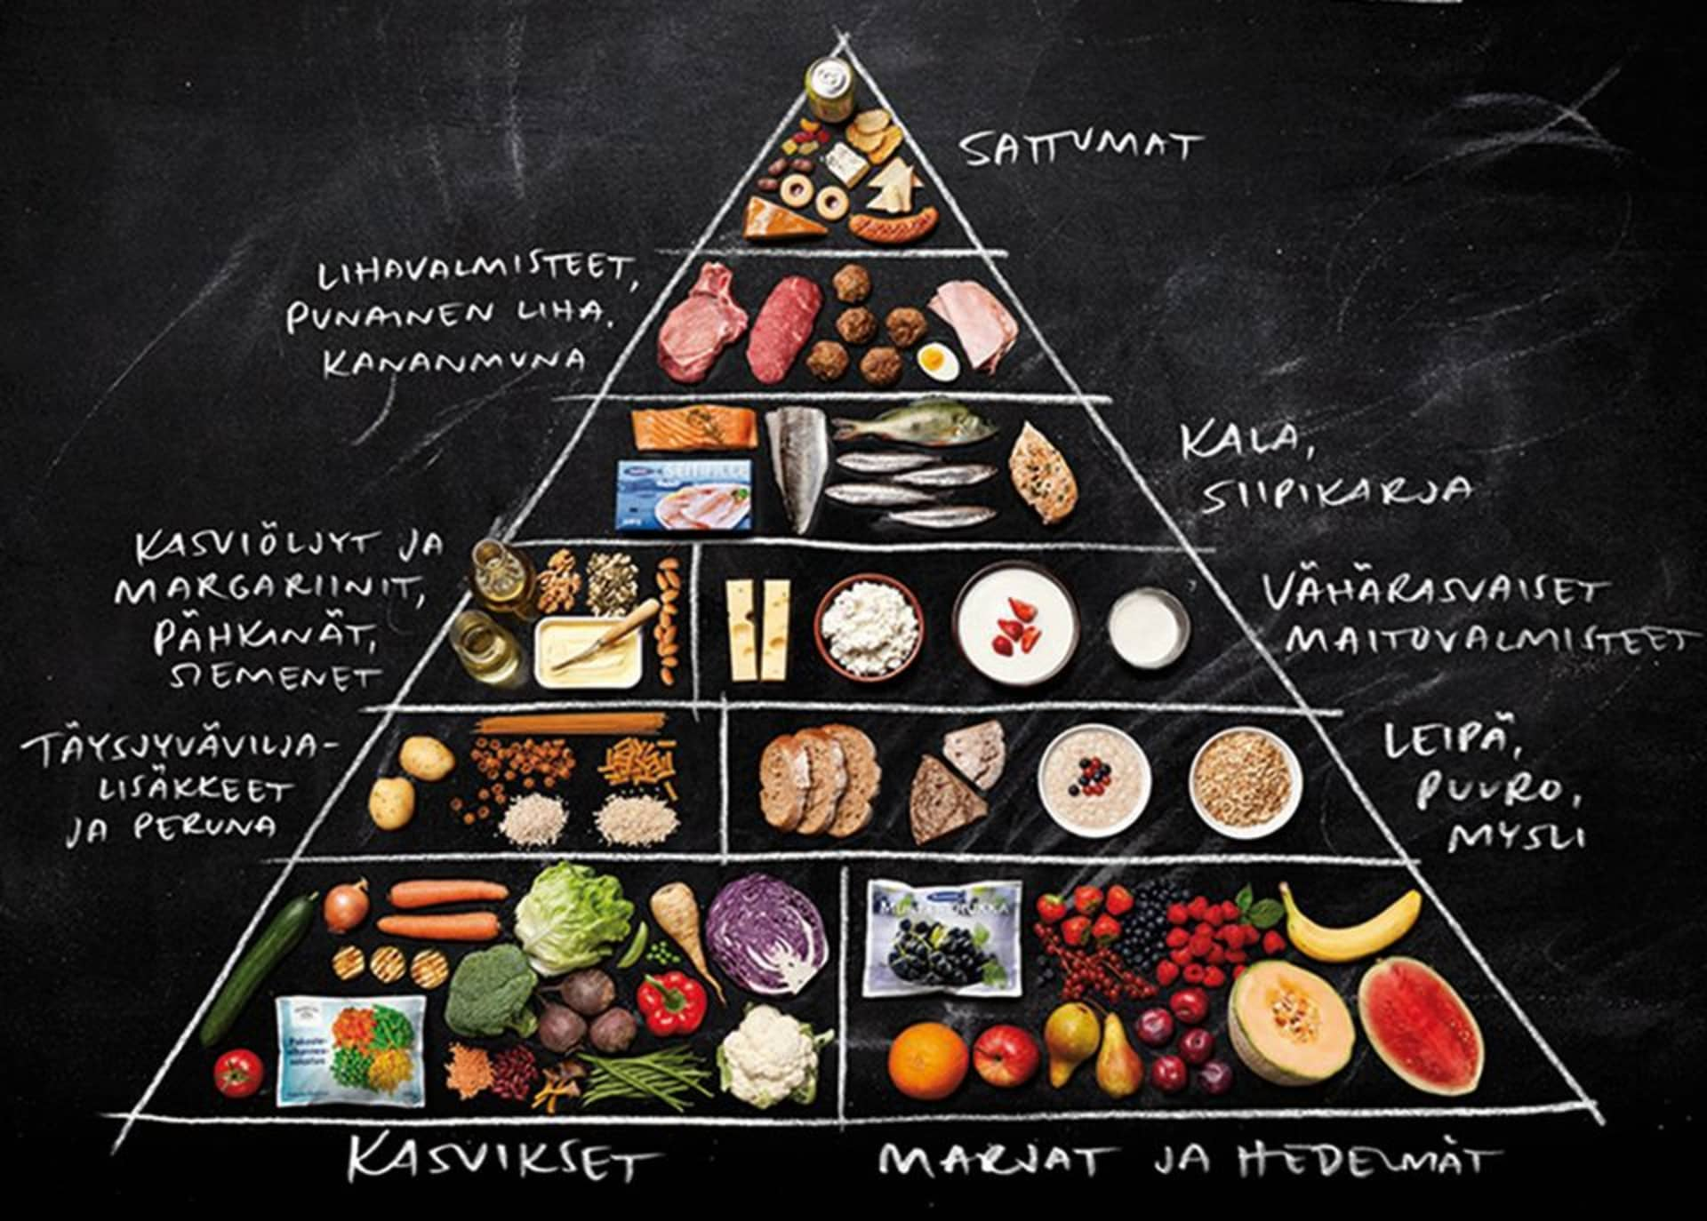
Ravitsemus 2
Pohjoismaiset ravitsemussuositukset muuttuvat kesäkuussa 2023
  Lisää painoa ekologiselle kestävyydelle
    Lihatuotteiden suositus 500g/vko → 350g/vko
  Huomiota kasvispainotteisen ruokavalion haasteisiin
    B12-vitamiinin puutos
    Uusi koliinin (B4-vitamiinin) saantisuositus (koliinia on mm. maksassa, kanamunissa ja kalassa)
Ruokavirasto: Ruokakolmio 2014
Notes:
Suomessa voimassa olevat ravitsemussuositukset ovat vuodelta 2014. Näma ravitsemussuositukset perustuvat pohjoismaisiin ravitsemussuosituksiin, jotka uudistuvat kesäkuussa 2023. Ravitsemussuositukset perustuvat uusiin tutkimuksiin ja asiantuntijoiden näkemyksiin esimerkiksi ihmisille tärkeiden vitamiinien ja hivenaineiden suositelluista saantimääristä. Näiden lisäksi uusissa suosituksissa on suurempi painotus ekologisella kestävyydellä. Aikaisemmin lihatuotteiden suositeltu viikkomäärä on ollut puoli kiloa, mutta se tulee nyt pienenemään 350 grammaan, mikä tarkoittaa 50 grammaa lihaa päivässä. Uusissa suosituksissa on kuitenkin kiinnitetty huomiota myös kasvispainotteisen ja erityisesti vegaanisen ruokavalion haasteisiin. Pitkään on jo tiedossa, että vegaaneilla on vaarana B 12 vitamiinin puutos, mutta sitten uutena asiana on otettu esiin B4- vitamiinin eli koliinin saanti. Koliinin saantisuositusta ollaan nostamassa ja koska koliinista on nyt todella vähän tietoa saatavilla, tiedetään vain että sitä on runsaasti muun muassa maksassa kananmunissa ja kalassa. Tämä on tietenkin vähän ristiriidassa sen kanssa, että eläintuotteiden määrää ruokavaliossa pyritään huomattavasti vähentämään. Laitoin tuohon myös ruokakolmion vuodelta 2014 näkyviin sen takia, että se on nykypäivän näkökulmasta aika erikoinen proteiinien osalta. Eli kun katsotaan kolmion yläosaa eli punaisen lihan, kalan ja siipikarjan osalta, ne muodostavat aika suuren osan kolmiosta ja sieltä puuttuvat kokonaan kasviperäiset proteiinit, joiden käyttö on huomattavasti lisääntynyt.

Slide 27
Kestävä ruoka?
Haastava määrittää
  Mitä mittareita otetaan mukaan?
  Erot tuotannossa, kuljetusmuodoissa ja prosessoinnissa
  Tietojen saatavuus ja luotettavuus
Ruoan arvoketjujen vastuullisuuden kehittäminen
  Esim. Food Data Finland tuottaa Ruoan vastuullisuuden tietomallia, joka parantaa tiedon saatavuutta
Notes:
Koska näkökulmia on niin monia, on ruoan kestävyys erittäin haastavaa määrittää ja jokaisen on tehtävä siinä omia valintoja. On mietittävä, mitä mittareita käytetään ja mikä on tärkeintä. Onko se se, mitä tiedetään hiilijalanjäljestä tai vesialanjäljestä tai luontojalanjäljestä vai se, miten sosiaaliset kysymykset on esimerkiksi tuotannossa ratkaistu tai se mikä ruoan ravintosisältö on. Näiden mittarien yleismaailmalliset arvot eivät suoraan kerro sitä, miten luvut eroavat esim. tuotanto- tai kuljetusmuodon mukaan. Tiedon tarve on siis suuri, mutta sen saatavuus ja luotettavuus voi olla edelleen heikkoa. Koska kuluttajien vaatimukset lisääntyvät koko ajan, pyritään tiedon yhdenmukaisuutta ja saatavuutta parantamaan. Esimerkiksi Food Data Finland pyrkii hankkeessaan tuottamaan ruoan vastuullisuuden tietomallia.

Slide 28
Lähteitä
https://yle.fi/a/3-10603217
https://ilmastoruoka.fi/tietoa/ruoan-ilmastokestavyys/
https://www.ilmasto-opas.fi/artikkelit/ilmastonmuutosta-voi-hillita-ilmastoystavallisella-ruokavaliolla
https://kehittyvaelintarvike.fi/artikkelit/uutisia/pohjoismaiset-ravitsemussuositukset-julki-kesakuussa-2023/
https://www.luke.fi/fi/blogit/ruokahavikin-ilmastovaikutus-kotitalouksissa-haaskaamisen-lopettaminen-on-ilmastoteko-helpoimmasta-paasta
Ruokahävikin osuus kasvihuonekaasupäästöistä (Our Word in Data) https://ourworldindata.org/food-waste-emissions
https://blogs.helsinki.fi/ruoka-ja-kestavyys/2009/05/29/ruuan-vesijalanjalki/
https://wwf.fi/app/uploads/z/i/y/t2zi2zza3jpxr44qvrk5e2d/vesijalanjaelkiraportti_final.pdf
Ruokatuotteiden vesijalanjälkiä https://waterfootprint.org/resources/Mekonnen-Hoekstra-2011-WaterFootprintCrops.pdf

Slide 29
Lähteitä 2
https://ourworldindata.org/grapher/water-withdrawals-per-kg-poore
https://fooddata.gs1.fi/fi/ruoan-vastuullisuuden-tietomalli
https://www.nature.com/articles/466920e
https://yle.fi/a/74-20030795
https://jyx.jyu.fi/bitstream/handle/123456789/86831/978-951-39-9524-9_JYU_Reports_20_jyx.pdf?sequence=2&isAllowed=y
EU: Migrant seasonal workers in the European agricultural sector
https://www.europarl.europa.eu/RegData/etudes/BRIE/2021/689347/EPRS_BRI(2021)689347_EN.pdf
https://www.martat.fi/marttakoulu/ravitsemus/
Pohjoismaisten ravitsemussuositusten kehittämissivu https://www.helsedirektoratet.no/horinger/nordic-nutrition-recommendations-2022-nnr2022

